Slide 1
Внеклассное мероприятие для 8 классов. «Интеллектуальный бой»
“Именно математика даёт надёжнейшие правила:
кто им следует – тому не опасен обман чувств”.
Л.Эйлер.

Slide 2
I тур. Математический
Категории вопросов:
1. Дружу с геометрией.
2. Мой конёк – алгебра.
3. Искусство логических рассуждений.

Slide 3
1. Дружу с геометрией.
1. Куб из белой пластмассы, все грани которого окрашены в красный цвет, разрезан на 125 одинаковых маленьких кубиков. Сколько среди них таких, которые не имеют ни одной красной грани? (1 балл)
( 27 кубиков)
2.Сколько прямоугольников на рисунке? (1 балл)
(9 прямоугольников)
3. После 7 стирок кусок хозяйственного мыла уменьшился вдвое по длине, ширине и высоте. На сколько стирок его ещё хватит? (2 балла)
на одну стирку

Slide 4
1. Дружу с геометрией.
4. Какая из следующих точек лишняя:
А(-3;6), В(5;7), С(-4;1), Е(4;-3), Р(1;3), К(4;2)? (2 балла)
точка Е
5. Проведите один разрез в треугольнике так, чтобы получилось два треугольника. (3 балла)

Slide 5
1. Дружу с геометрией.
6. а) Могут ли семь прямых пересекаться в восьми точках?
б) Сколько вообще может быть точек пересечения у семи прямых? (3 балла)
а)
б) Семь прямых могут вообще не иметь точек пересечения, пересекаться в одной точке,
иметь от 6 до 21 точки пересечения.

Slide 6
2. Мой конёк – алгебра.
1. Стопка из 1000 листов бумаги имеет высоту 4 см. Какова толщина каждого листа? (1 балл)
0,004 см
2. Кенгуру и кролик затеяли соревнование по бегу. Скачок кенгуру в 4 раза длиннее прыжка кролика, но зато кролик делает 10 прыжков за то время, за которое кенгуру совершает лишь 3 скачка. Соперники договорились, что кролику предоставляется фора: он стартует первым, а кенгуру уйдет вслед за ним со старта лишь после того, как кролик сделает 20 прыжков. За сколько скачков кенгуру догонит кролика? (1 балл)
10 прыжков

Slide 7
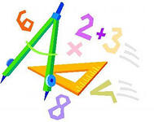
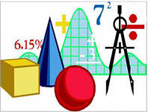
2. Мой конёк – алгебра.
3. У животных в одном стаде, состоящем как из двугорбых верблюдов, так и из одногорбых дромадеров, насчитывается 28 голов и 45 горбов. Столько в стаде дромадеров? Предложите арифметический способ решения. (2 балла)
11 дромадеров
4. Два мальчика решили купить книгу. Одному из них не хватает 5 рублей, а другому 1 рубль. Они сложили деньги, но их всё равно не хватило. Сколько стоит книга? (2 балла)
5 рублей
5. Две ручки дороже трёх блокнотов. Что дороже: 7 авторучек или 10 блокнотов? (3 балла)
7 авторучек дороже

Slide 8
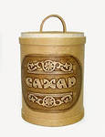
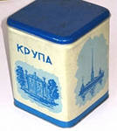
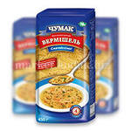
3. Искусство логических рассуждений.
1. В трёх банках находятся крупа, вермишель и сахар. На банках написано: «Крупа», «Вермишель», «Крупа или сахар», но содержимое каждой банки не соответствует надписи. Что лежит в банке с названием «Крупа»? (1 балл)
Сахар

Slide 9
3. Искусство логических рассуждений.
2.Олег, Игорь и Оля учатся в одном классе. Среди них есть лучший математик, лучший спринтер, лучший художник класса. Известно, что:
1) лучший художник не нарисовал свой портрет, но нарисовал портрет Игоря;
2) Оля никогда не уступала мальчикам в беге.
Определите, кто в классе лучший математик, лучший спринтер, лучший художник. (1 балл)
Олег – художник, Оля – спринтер, Игорь – математик

Slide 10
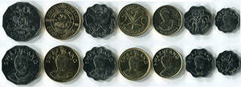
3. Искусство логических рассуждений.
3. Имеется 7 одинаковых по виду монет, одна из них, фальшивая, легче других. Определите фальшивую наименьшим количеством взвешиваний. (2 балла)
Два взвешивания.

Slide 11
3. Искусство логических рассуждений.
4. Имеется два сосуда вместимостью 3 л и 5 л. Как с помощью таких сосудов налить 4 литра? (2 балла)
Всего 6 переливаний. Таблица шагов переливаний:
№ шага | Емкость, л
 | 5л | 3л
1 | 5 | -
2 | 2 | 3
3 | 2 | -
4 | - | 2
5 | 5 | 2
6 | 4 | 3

Slide 12
3. Искусство логических рассуждений.
5. Мне вдвое больше лет, чем было вам тогда, когда мне было столько лет, сколько вам теперь. А обоим нам вместе 42 года. Сколько лет каждому из нас? (3 балла)
42 : 3 = 14. 14 лет вам и 28 лет мне.
6. В месяце три воскресенья выпали на четные числа. Какой день недели был седьмого числа этого месяца? (3 балла)
Пятница

Slide 13
III. Блиц - игра. Каждый правильный ответ -1 балл

